Slide 1

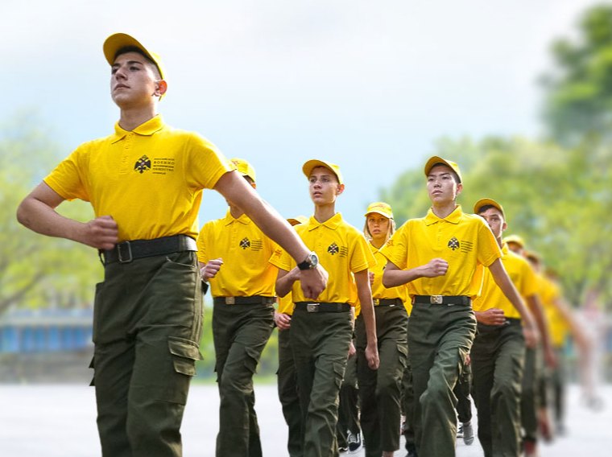
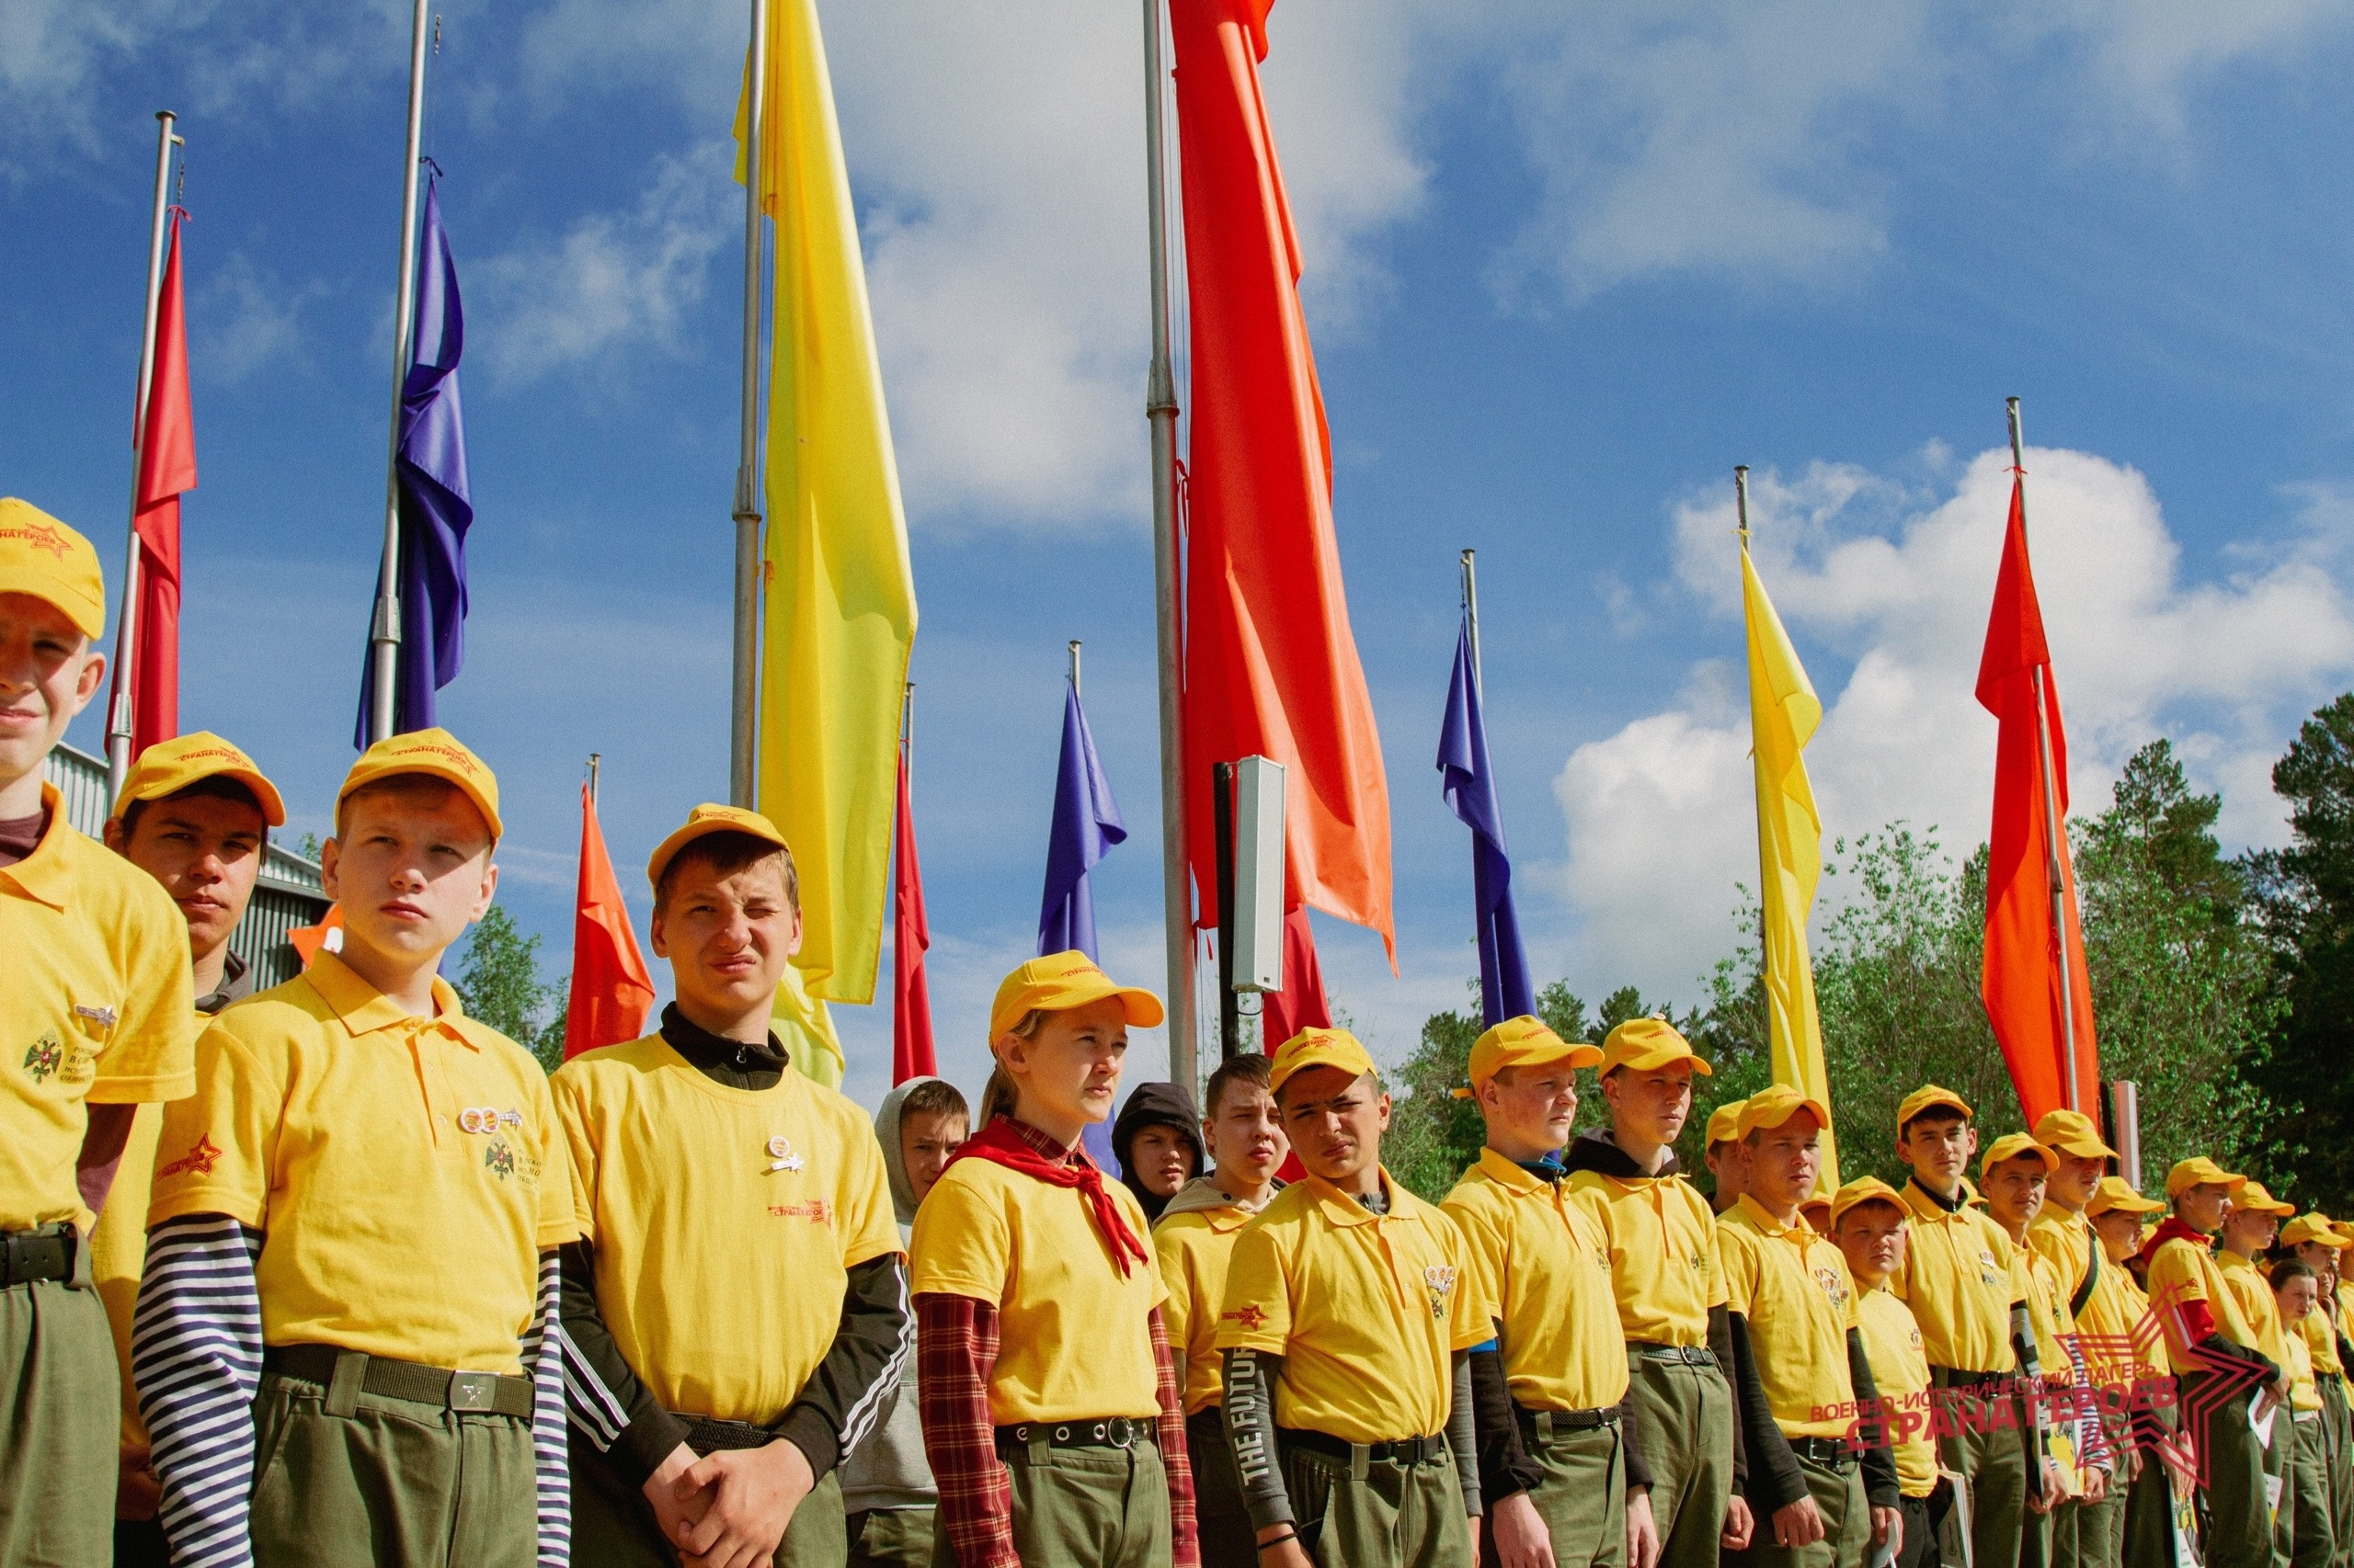
«Страна Героев» — это сеть военно-исторических лагерей, организованных Российским военно-историческим обществом, при поддержке Министерства культуры Российской Федерации в рамках Федерального проекта «Семейные ценности и инфраструктура культуры» национального проекта «Семья»

Slide 2
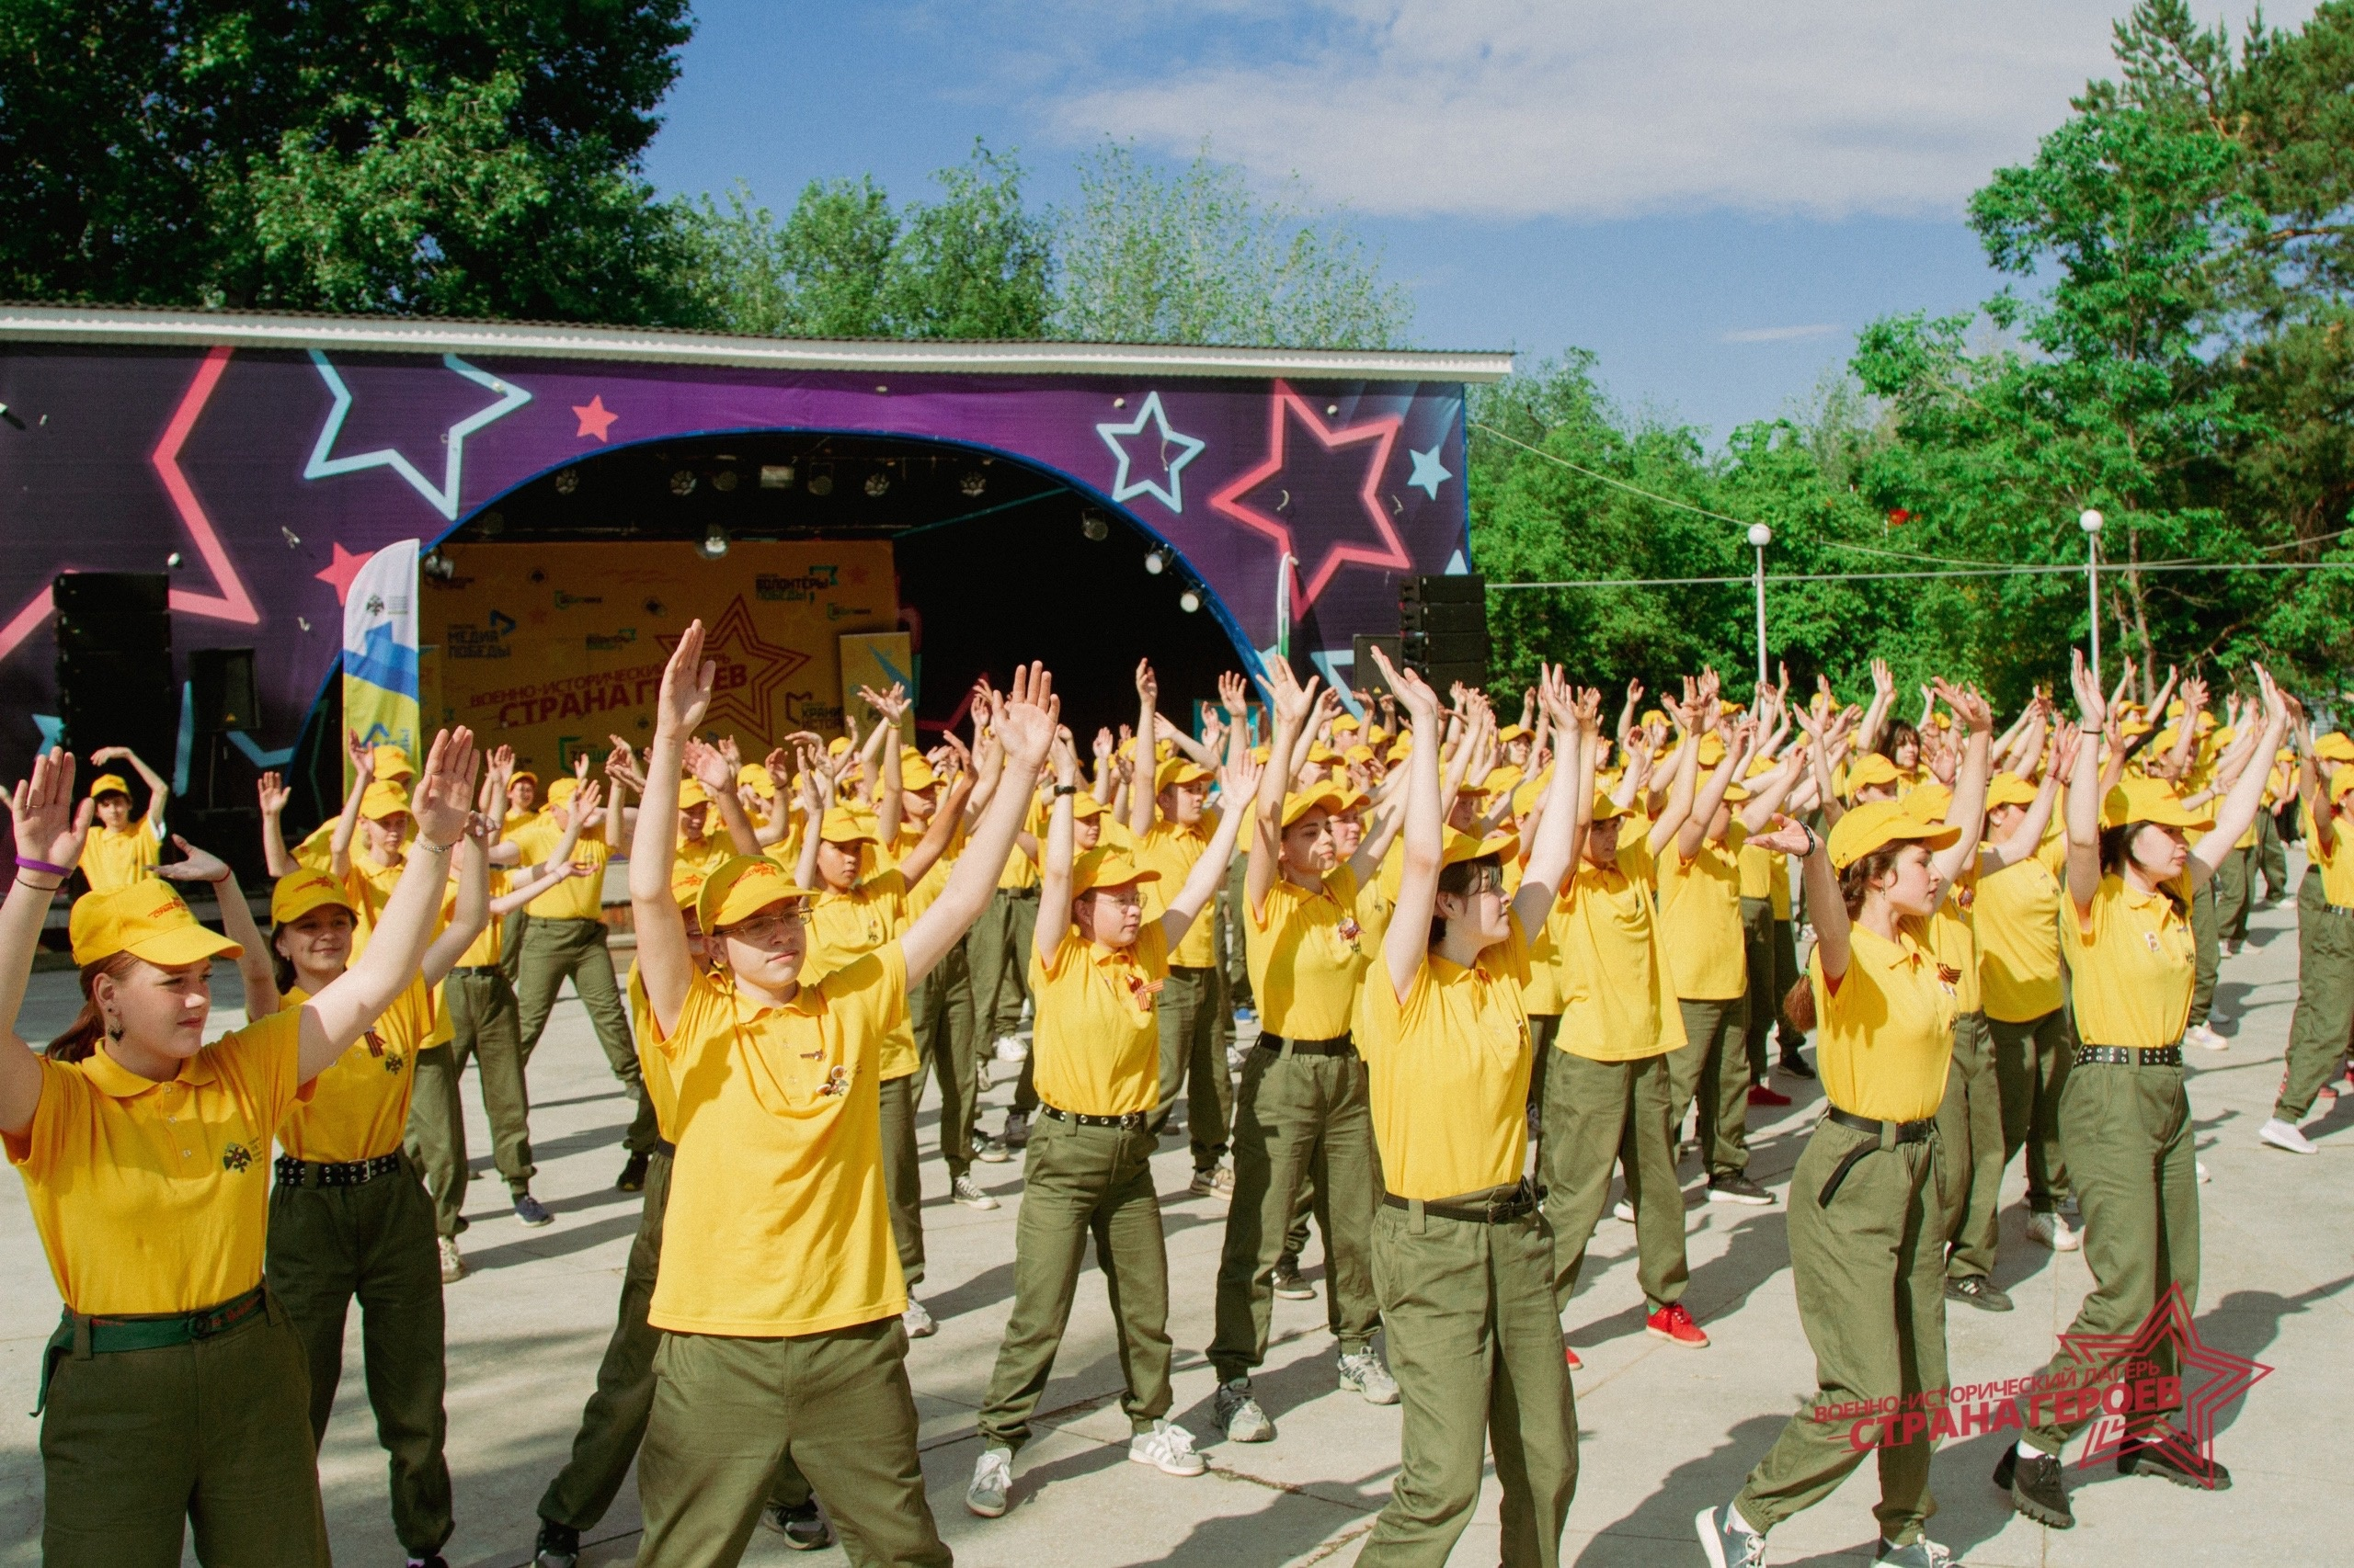
Направления
  «Защитники»
  «Медиа Победы»
  «Хранители истории»
  «Волонтёры Победы»
Участниками смен могут стать
учащиеся-участники муниципальных мероприятий
и проектов патриотической направленности (проекта «Три ратных поля России в Сургуте» и т.п.)
учащиеся кадетских классов
активисты добровольческих молодежных движений
активисты школьных пресс-центров
участники движения «Юнармия»
участники, входящие в состав патриотических клубов
участники, финалисты и победители олимпиад, конкурсов, соревнований и фестивалей военно-патриотической направленности

Slide 3
Организатор участия учащихся в сменах: туроператор «Морские котики» (оператор проекта «Три ратных поля России в Сургуте»)
Сроки проведения смен:
1 смена: с 08 по 21 июля 2025 года.
Место проведения: Бюджетное учреждение Омской области «Детский оздоровительный лагерь круглогодичного действия «Орленок» (БУ ОО «ДОЛ КД «Орленок») (Омская область).
Участники смены: дети в возрасте от 12 до 17 лет (включительно) на дату начала смены, успешно прошедшие конкурсный отбор.
Оплата проезда за счет родителей (законных представителей) детей. Стоимость трансфера - 21800 руб. с человека (проезд, питание по нормам Роспотребнадзора, страховка, автобус до лагеря, сопровождение) железнодорожным транспортом (плацкарт) по маршруту Сургут-Омск-Сургут,
и междугородний трансфер комфортабельным автобусом из г. Омска до места проведения смены и обратно
2 смена: с 01 по 14 августа 2025 года.
Место проведения смены: Оборонно-спортивный лагерь «Авангард» (ОСЛ «Авангард») (Волгоградская область).
Участники смены: дети в возрасте от 12 до 17 лет (включительно) на дату начала смены, успешно прошедшие конкурсный отбор.
Оплата проезда за счет родителей (законных представителей) детей. Стоимость трансфера -24700 руб.
с человека (проезд, питание по нормам Роспотребнадзора, страховка, автобус до лагеря, сопровождение) железнодорожным транспортом (плацкарт) по маршруту Сургут-Волгоград-Сургут, и междугородний трансфер комфортабельным автобусом из г. Волгограда до места проведения смены и обратно

Slide 4
Для участия учащихся в конкурсном отборе родителю (законному представителю) необходимо на сайте Федерального военно-исторического лагеря https://странагероев.рф/ пройти регистрацию, оформить личный кабинет
и подать индивидуальную заявку на участие ребенка в смене.
Прием заявок осуществляется c 15 марта 2025 года до 01 апреля 2025 года.
Обращаем внимание, что:
1. При подаче заявки на участие в смене необходимо корректно прикрепить документы, которые удостоверяют личность ребенка и подтверждают его место регистрации (с 14 лет прикладывается копия паспорта (страницы 2-3 и 4-5), до 14 лет – свидетельство о рождении и справка формы № 8 или иной документ, подтверждающий регистрацию по месту жительства).
2. При загрузке документов, подтверждающих индивидуальные награды и грамоты патриотической направленности (не ниже муниципального уровня), в случае отсутствия портфолио достаточно подгрузить мотивационное письмо (рассказать, почему учащийся хочет участвовать в смене,
его отношение к указанному тематическому направлению смены и достижения в этой области), объемом от 250 до 500 знаков. Участие в проекте «Три ратных поля России в Сургуте» также является основанием для зачисления на смену (об этом необходимо указать в мотивационном письме).

